Slide 1
Design de Software II
Prof. Saulo r. Benatti

Slide 2

Listas e Tuplas
Aula 2

Slide 3
Hoje, vamos aprender sobre listas e tuplas, o que são essas coleções de elementos e como podemos aplicá-las em nossos projetos em Python.
Vamos começar entendendo o que são as listas.
As listas são coleções de elementos mutáveis. Isso significa que podemos ter uma série de itens que podem ser alterados após a criação dessa lista. Sua sintaxe é representada por colchetes.

Slide 4
lista = [1, 2, 3]
lista_mista = [1, "texto", 3.14, True, [1, 2, 3]]
Teremos os elementos de uma lista entre colchetes e separados por vírgula. Um detalhe sobre as listas é que elas são flexíveis, ou seja, podem conter qualquer tipo de dados nos seus elementos.
Podemos ter uma lista onde os elementos são do mesmo tipo, como uma lista com apenas valores numéricos, ou uma lista mista, onde misturamos valores numéricos, strings, booleanos e até outras listas.

Slide 5
Tuplas
As tuplas são coleções de elementos imutáveis. Isso significa que, a partir do momento que criamos uma tupla, não podemos alterar seus elementos.
A sintaxe é muito parecida com a das listas, mas, ao invés de utilizar colchetes, utilizamos parênteses. Elas também são flexíveis e podem conter vários tipos de dados.

Slide 6
tupla = (1, 2, 3)
tupla_mista = (1, "texto", 3.14, False, [1, 2, 3])
Quando utilizamos essas coleções de elementos, queremos acessar seus itens. Temos uma série de operações comuns para isso.

Slide 7
Operações comuns: acesso por índice
A primeira delas é o acesso por índice, que pode ser utilizado tanto em listas quanto em tuplas. Acessamos cada um dos elementos da nossa coleção através de um índice, que começa em zero e está dentro de colchetes.

Slide 8
# Acessa o elemento na posição 1 da lista, que é 20.
lista = [10, 20, 30]
print(lista[1])
# Acessa o elemento na posição 1 da tupla, que é 42.
tupla = (11, 42, 64)
print(tupla[1])

Slide 9
No código, temos uma lista com três elementos. O primeiro elemento está no índice zero, o segundo no índice 1 e o terceiro no índice 2. Na sequência, temos um print, onde chamamos a nossa lista e, entre colchetes, passamos o índice 1.
O print trará o elemento 20, que é o item nessa posição dentro da lista. O mesmo se aplica para as tuplas.
# Acessa o elemento na posição 1 da lista, que é 20.
lista = [10, 20, 30]
print(lista[1])
# Acessa o elemento na posição 1 da tupla, que é 42.
tupla = (11, 42, 64)
print(tupla[1])

Slide 10
Operações comuns: slicing
A próxima operação comum é o slicing, que serve para extrair um pedaço da nossa lista ou tupla.
Criamos uma subestrutura parecida com a dos índices, mas especificamos um intervalo de índices.

Slide 11
No código, temos uma lista com quatro elementos e chamamos um print com a nossa lista, fazendo o slicing, especificando que queremos extrair o pedaço que vai desde o índice 1 até o índice 3.
# Extrai os elementos do índice 1 até o 2 (não inclui o índice 3), resultando em [20, 30].
lista = [10, 20, 30, 40]
print(lista[1:3])
## Extrai os elementos do índice 1 até o 2 (não inclui o índice 3), resultando em [20, 30].
tupla = (10, 20, 30, 40)
print(tupla[1:3])
É importante ressaltar que esse índice final, [1:3], não está incluso no que vamos extrair dessa lista. Quando chamamos esse slicing, teremos de saída uma lista que começa com o elemento 20, que está na posição 1, o elemento 30, que está na posição 2, e, quando chega na posição 3, não inclui e finaliza a operação. O mesmo se aplica para as tuplas.

Slide 12
Operações comuns: operador in
Na sequência, temos o operador in, que serve para verificar se um elemento pertence a uma lista ou tupla. Ele retorna TRUE se o elemento fizer parte da coleção, e FALSE caso contrário.

Slide 13
lista = [10, 20, 30]
print(20 in lista) # Verifica se 20 está presente na lista, retorna True
print(40 in lista) # Verifica se 40 está presente na lista, retorna False
tupla = (10, 20, 30)
print(20 in tupla) # Verifica se 20 está presente na tupla, retorna True
print(40 in tupla) # Verifica se 40 está presente na tupla, retorna False

Slide 14
No código, temos uma lista e chamamos dentro do print essa verificação. Verificamos 20 em lista, se o 20 faz parte da lista, e o print exibirá TRUE, porque o 20 faz parte da lista.
lista = [10, 20, 30]
print(20 in lista) # Verifica se 20 está presente na lista, retorna True
print(40 in lista) # Verifica se 40 está presente na lista, retorna False

Slide 15
No segundo print, quando verificamos se o 40 faz parte da lista, ele exibirá FALSE, porque o 40 não está na lista. O mesmo se aplica para as tuplas.
tupla = (10, 20, 30)
print(20 in tupla) # Verifica se 20 está presente na tupla, retorna True
print(40 in tupla) # Verifica se 40 está presente na tupla, retorna False

Slide 16
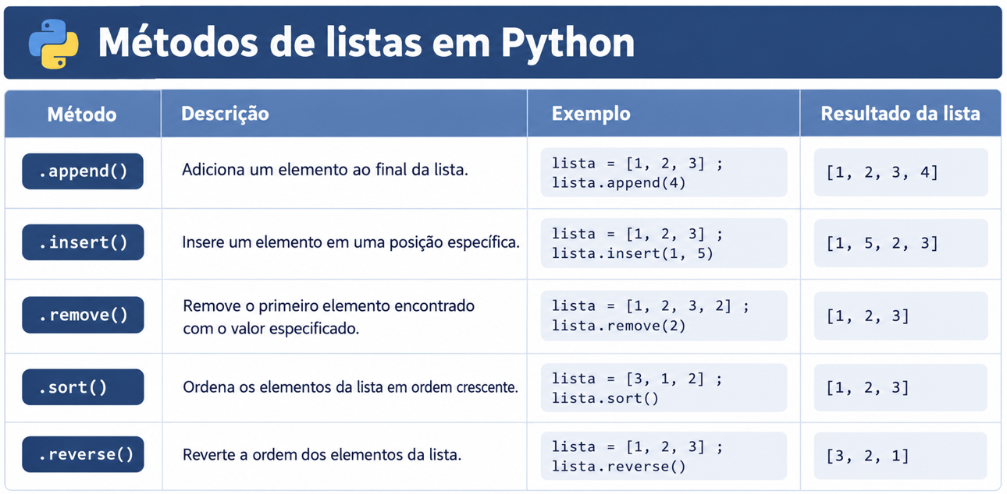
Manipulação de listas
Além dessas operações comuns para listas e tuplas, temos alguns métodos específicos para listas, já que seus elementos podem ser alterados.

Slide 17
O primeiro método é o append(), que adiciona um elemento no final da lista. No exemplo de código, temos uma lista com três elementos, chamamos a lista com o ponto append() e o valor que queremos adicionar ao final da lista. Ao fim dessa operação, a lista conterá quatro elementos.

Slide 18
Temos também na tabela os seguintes métodos:
insert(): insere um elemento em uma posição específica dentro da lista.
remove(): remove o primeiro elemento que encontrar com o valor especificado.
sort(): ordena os elementos da lista em ordem crescente.
reverse(): reverte a ordem dos elementos da lista.

Slide 19
Método pop()
Além desses métodos, temos o método pop(), que, além de aplicar uma ação sobre a lista, retorna um valor.
lista = [1, 2, 3]
print(lista.pop(1))
print(lista)
No código, temos uma lista com três elementos e chamamos o pop() para a lista com o valor 1.
Esse valor é o índice do elemento que queremos remover da lista. Ele procura o elemento com esse índice, que é o valor 2, remove esse elemento e o retorna. O print trará na tela o valor 2. Por fim, imprimimos a lista atualizada com os valores 1 e 3.

Slide 20
Operações com tuplas
Vimos como manipular listas, vamos ver que tipo de operações podemos fazer com as tuplas.
Apesar das tuplas serem imutáveis, conseguimos criar novas tuplas a partir de tuplas existentes, através da concatenação de tuplas.

Slide 21
tupla1 = (1, 2)
tupla2 = (3, 4)
nova_tupla = tupla1 + tupla2
# A tupla nova_tupla contém todos os elementos de tupla1 seguidos pelos elementos de tupla2, resultando em (1, 2, 3, 4).
No código, temos a tupla 1, com os valores 1 e 2, e a tupla 2, com os valores 3 e 4. Criamos uma nova tupla através da concatenação da tupla 1 e da tupla 2, utilizando o operador +. Assim, a nova tupla resultará nos valores 1, 2, 3 e 4.

Slide 22
Iteração sobre elementos
Outra ação que podemos fazer tanto com tuplas quanto com listas é percorrer todos os elementos para verificar quais são.
Podemos iterar sobre esses itens utilizando laços de repetição, como laços for e while.

Slide 23
lista = [1, 2, 3, 4]
for item in lista:
print(item)
tupla = (1, 2, 3, 4)
for item in tupla:
print(item)
No código, temos uma lista com quatro elementos e chamamos um laço de repetição for, onde temos uma variável item, utilizamos o operador in e chamamos a lista. O laço percorrerá cada um dos elementos da lista e jogará esses valores para dentro da variável item. Dentro do laço, imprimimos o valor de cada um desses itens. Assim, conseguimos acessar todos os elementos de uma lista ou tupla um a um.

Slide 24
Desempacotamento
Também conseguimos pegar os valores de uma tupla ou lista e atribuir esses valores a variáveis específicas, uma variável para cada valor, e isso é chamado de desempacotamento.

Slide 25
tupla = (1, 2, 3)
# Desempacota a tupla em 3 variáveis: a, b, c.
a, b, c = tupla
print(a, b, c)
lista = [10, 20, 30]
# Desempacota a lista em 3 variáveis: x, y, z.
x, y, z = lista
print(x, y, z)

Slide 26
Para entender melhor, podemos verificar o código. Temos uma tupla com os valores 1, 2 e 3. Em seguida, criamos três variáveis: a, b e c, e atribuímos a tupla a essas variáveis. O código pegará cada um dos valores e os atribuirá às variáveis. Assim, a receberá o valor 1, b receberá o valor 2 e c o valor 3.
Por fim, imprimimos os valores dessas variáveis, e isso se aplica também para as listas.

Slide 27
Onde utilizar listas e tuplas
Agora, vamos entender onde podemos aplicar listas ou tuplas e qual é o momento ideal para utilizar cada uma dessas coleções.
No primeiro exemplo, queremos criar um código que guardará uma lista de tarefas para o dia.
Podemos adicionar itens, remover itens e, no final, imprimir a lista de tarefas atualizadas.
Como a lista tem itens que podemos alterar, queremos excluir algumas tarefas, adicionar novas tarefas, o ideal é utilizar uma lista.

Slide 28
tarefas = ["Estudar Python", "Fazer compras", "Lavar a louça"]
tarefas.append("Ler um livro") # Adiciona "Ler um livro" à lista
tarefas.remove("Fazer compras") # Remove "Fazer compras" da lista
for tarefa in tarefas:
print(tarefa) # Exibe cada tarefa na lista

Slide 29
No código, criamos uma lista chamada tarefas, com as tarefas de estudar Python, fazer compras e lavar louça. Em seguida, adicionamos uma nova tarefa na lista, chamando o método append().
Em seguida, removemos a tarefa de fazer compras. Por fim, utilizamos um laço de repetição for para percorrer toda a lista, exibindo na tela as tarefas que ainda restam na lista.
Agora, temos um exemplo com tuplas.
Vamos criar um código onde armazenamos o nome de uma cidade e suas coordenadas de latitude e longitude. Em seguida, acessamos esses valores. Como o nome da cidade e as coordenadas são valores que não serão alterados, são fixos, o ideal é utilizar tuplas, por serem imutáveis.

Slide 30
# Definição de tuplas com nome da cidade, latitude e longitude
cidade1 = ("São Paulo", -23.5505, -46.6333)
cidade2 = ("Rio de Janeiro", -22.9068, -43.1729)
cidade3 = ("Brasília", -15.7801, -47.9292)
# Lista contendo as tuplas das cidades
cidades = [cidade1, cidade2, cidade3]
# Percorre a lista de cidades e desempacota os valores
for cidade in cidades:
nome, latitude, longitude = cidade # Atribui cada valor da tupla às variáveis
print(f"Cidade: {nome}, Latitude: {latitude}, Longitude: {longitude}") # Exibe as informações formatadas

Slide 31
No código, criamos três variáveis para as cidades: São Paulo, Rio de Janeiro e Brasília, com suas respectivas latitudes e longitudes. Em seguida, pegamos cada uma dessas tuplas criadas com as informações das cidades e criamos uma lista.
Por fim, temos um laço de repetição for que percorre essa lista e faz o desempacotamento dos valores das tuplas. Ele armazena as informações da cidade, o nome, a latitude e a longitude, dentro de variáveis.
Para concluir, imprimimos esses valores na tela para cada uma das cidades.

Slide 32
FIM

